Slide 1
Sieć współpracy i samokształcenia nauczycieli-wychowawców i pedagogów szkolnych. kwiecień – grudzień 2018 r.

Slide 2
Pierwsze spotkanie Sieć współpracy i samokształcenia nauczycieli-wychowawców i pedagogów szkolnych. Warsztat organizacyjno- diagnostyczny 23 kwietnia 2018 r. Koordynator: Krystyna Kaliszewska
Program:
Co to jest sieć?
Zajęcia integracyjne – nauczyciel-pedagog refleksyjny praktyk
Rozpoznanie zasobów i potrzeb
Ustalenie obszaru tematycznego oraz harmonogramu pracy
i działań w sieci

Slide 3
Sieć to przestrzeń, w której uczestnicy mogą skorzystać ze wsparcia merytorycznego i metodycznego oraz otrzymać dostosowaną do swoich potrzeb wiedzę
Jedną z zasad obowiązujących uczestników sieci:
-Jeśli chcesz coś otrzymać w sieci musisz coś do tej sieci dać od siebie…

Slide 4
Co zyskamy?
Poznamy jeden z elementów nowej formuły wspomagania szkół obowiązującej od 1 stycznia 2016 roku
Wsparcie w rozwiązywaniu problemów z zakresu metodyki nauczania lub organizacji własnej pracy.
Możliwość wymiany doświadczeń.
Poczucie sprawczości i uczestnictwo w procesie zmiany.
Bezpieczną przestrzeń do rozwoju.
Motywacje do dalszej pracy.
Doskonalenie umiejętności pracy zespołowej.
Korzystanie z innej formy doskonalenia swoich umiejętności.

Slide 5
Nasza wiedza, umiejętności i towarzyszące nam emocje Jaki powinien być nauczyciel- wychowawca pedagog ?
Kompetentny nauczyciel- wychowawca

Slide 6
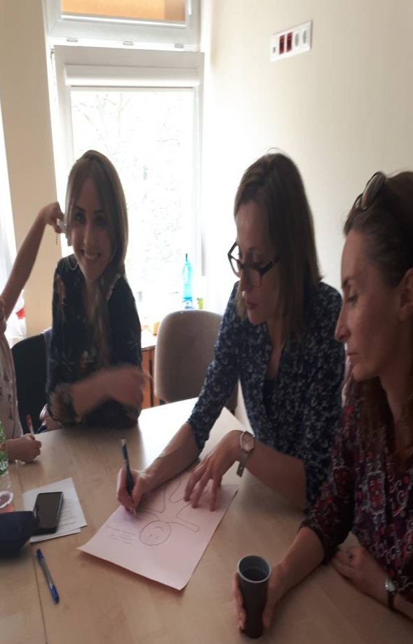
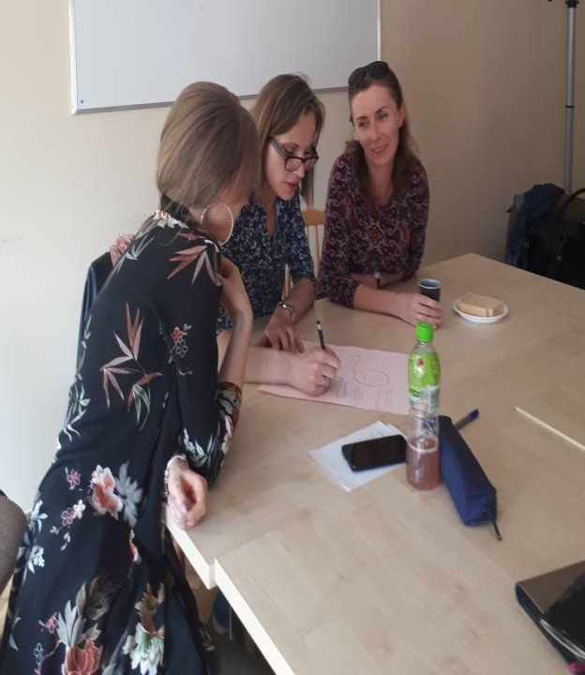
Pracujemy w grupach

Slide 7
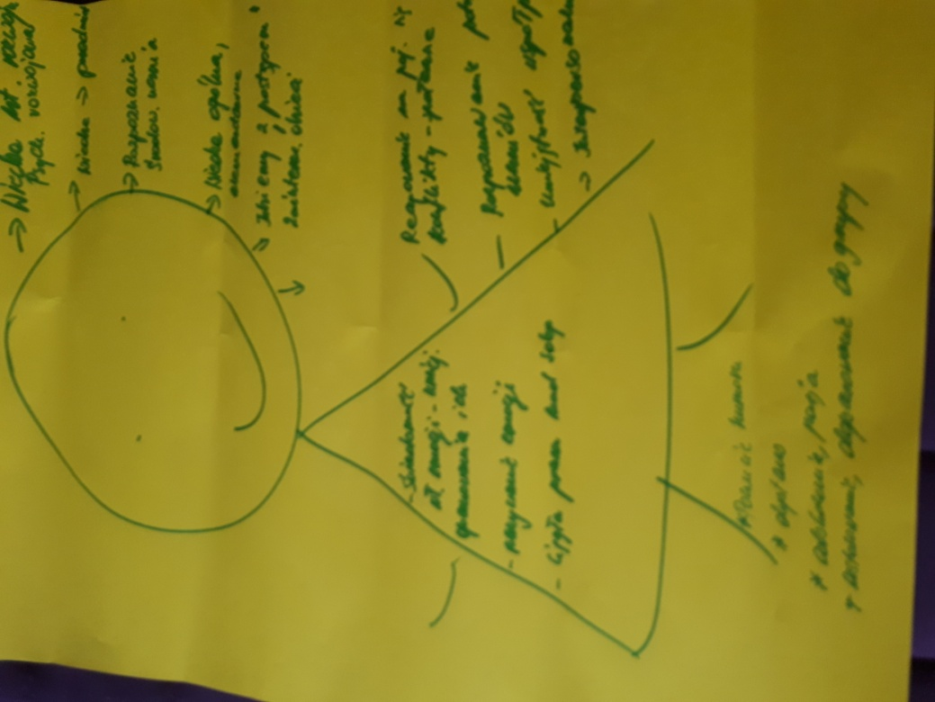
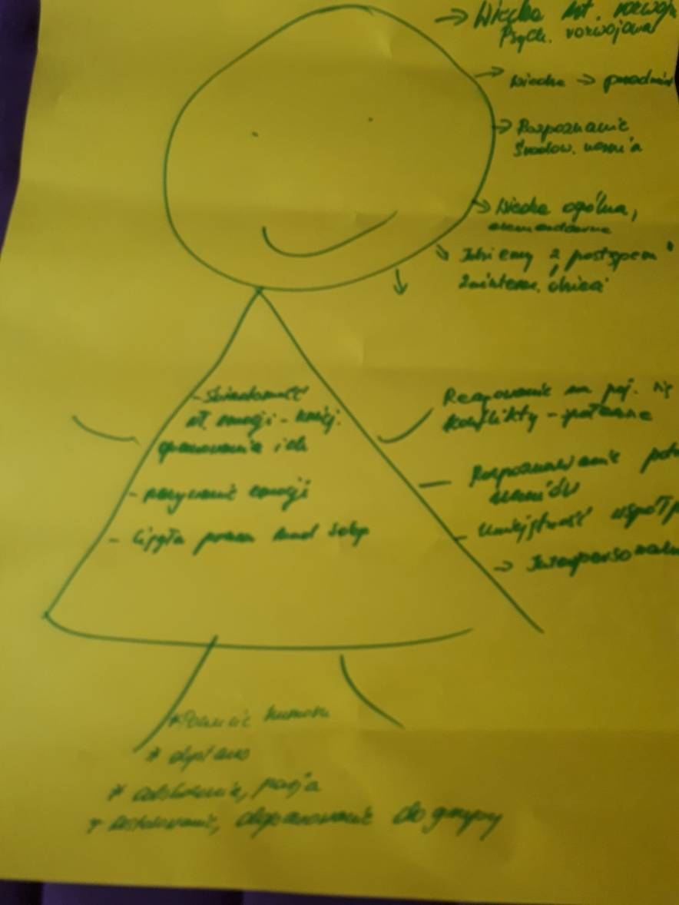
Efekty naszej pracy

Slide 8
Główne obszary tematyczne
Efektywna współpraca z rodzicami. Prawa rodziców. Formy współpracy. Organizacja spotkań zbiorowych. Rozmowy indywidualne - praktyczne rozwiązania
Trening umiejętności społecznych - komunikacja interpersonalna, asertywność, emocje, autoprezentacja.
Współpraca z wychowawcami, nauczycielami przedmiotów, pedagogiem, psychologiem, logopedą, doradcą zawodowym, bibliotekarką, dyrekcją itd.
Jak sobie radzić z trudnymi i prowokacyjnymi zachowaniami uczniów. Metoda konstruktywnej konfrontacji.
Prawo i odpowiedzialność prawna wychowawcy – pedagoga.
Metodyka pracy z dzieckiem o specjalnych potrzebach edukacyjnych.
Problemy współczesnej edukacji.
Film edukacyjny w pracy nauczyciela.

Slide 9
Rozpoznajemy nasze potrzeby – wybrany temat:
Efektywna współpraca z rodzicami. Prawa rodziców. Formy współpracy. Organizacja spotkań zbiorowych. Rozmowy indywidualne - praktyczne rozwiązania.

Slide 10
Formy naszej pracy:
Spotkania stacjonarne
Spotkanie organizacyjno-diagnostyczne:
Integracja uczestników sieci.
Rozpoznanie potrzeb i zasobów.
Ustalenie celów, harmonogramu pracy i działań w sieci.
Szkolenia:
TIK- obligatoryjnie. Spotkania prowadzone przez ekspertów. Tematyka szkoleń zgodna
z potrzebami członków sieci.
Spotkania/e robocze (warsztaty, konsultacje, seminaria):
Dzielenie się doświadczeniami, narzędziami, dobrymi praktykami
Tworzenie nowych rozwiązań.
Praca w sieci między spotkaniami (wykorzystanie TIK)
Spotkanie podsumowujące:
Podsumowanie i omówienie pracy sieci.
Zaplanowanie promocji i sposobów udostępniania wypracowanych rozwiązań innym.
Ewaluacja
Spotkania od kwietnia do końca grudnia 2018 r.
Łącznie 31 godzin.

Slide 11
Linia czasu – nasze działania 2018 r.
IV V VI IX X XII
23
07
07
11
30
03
Szkolenie organizacyjno-diagnostyczne
warsztat z ekspertem
Warsz
tat z ekspertem
Warsz
tat z koordynatorem
Warsztat z ekspertem
Podsumowanie
Ewaluacja

Slide 12
Drugie spotkanie Sieć współpracy i samokształcenia nauczycieli-wychowawców i pedagogów szkolnych. Warsztat: Rodzic i jego perspektywa w kontakcie z nauczycielami 7 maja 2018 r. Ekspert: Emilia Sygulska

Slide 13
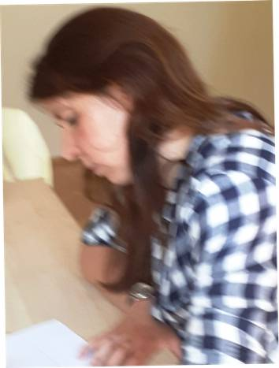
Program warsztatu
Rodzic i jego perspektywa
Ustalenie celu spotkania
Mowa ciała, komunikacja, ważne aspekty dotyczące prowadzenia rozmów z rodzicami
Opis zachowania a ocena zachowania
Test kamery
Opis a ocena – ćwiczenia praktyczne
Mocne strony i postępy ucznia
Plan trudnego spotkania z rodzicami - formatka

Slide 14
Pracujemy w parach

Slide 15
Dzielimy się swoją wiedzą i doświadczeniem

Slide 16
Redagujemy plan spotkania z rodzicami

Slide 17
Rozmowa nauczyciela z rodzicem – odgrywanie scenek. Dobre rady eksperta

Slide 18
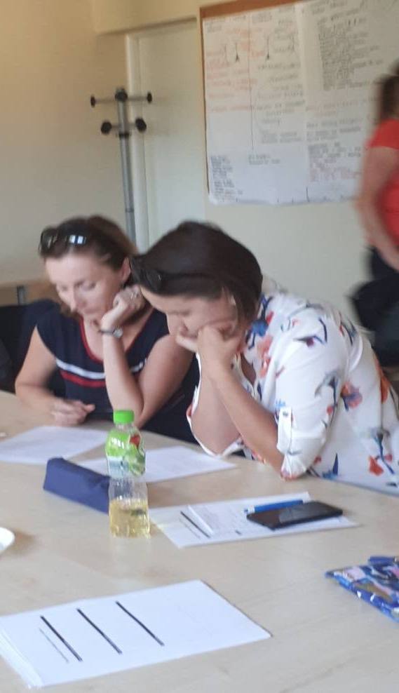
Praca indywidualna- analiza przypadku

Slide 19
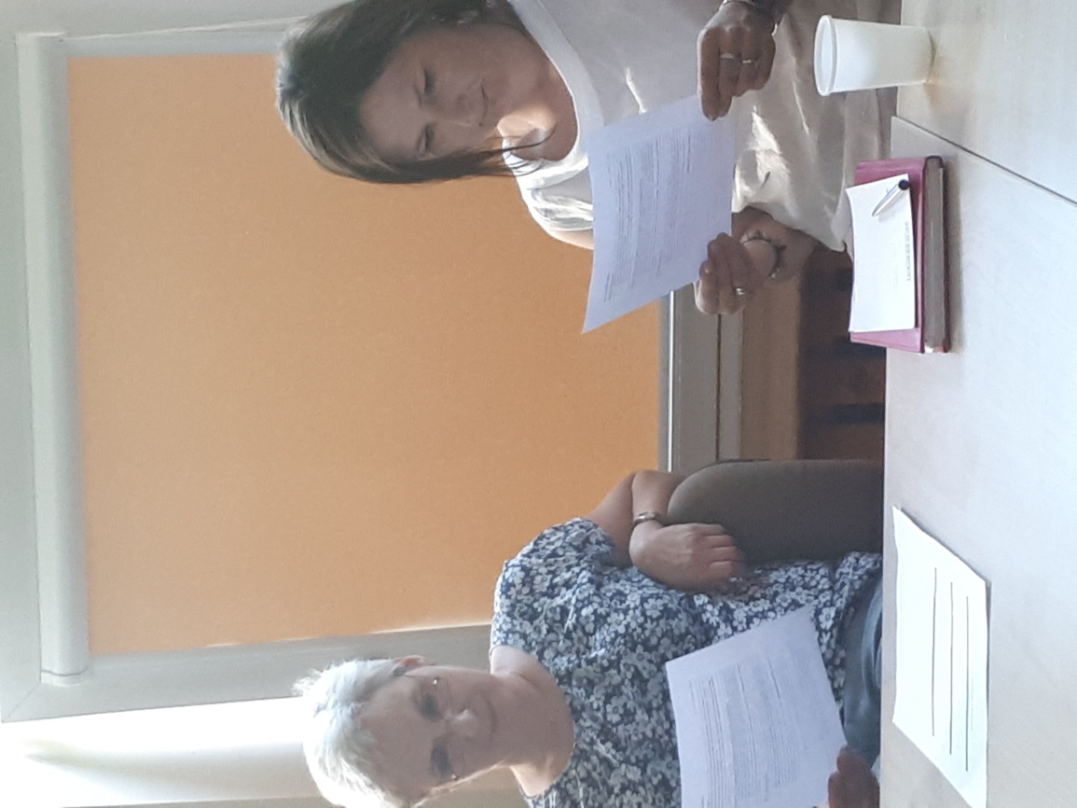
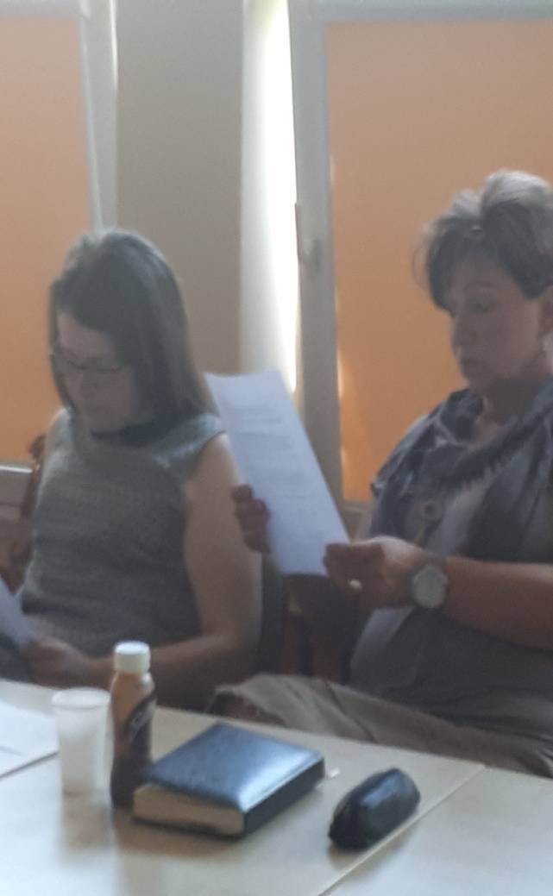
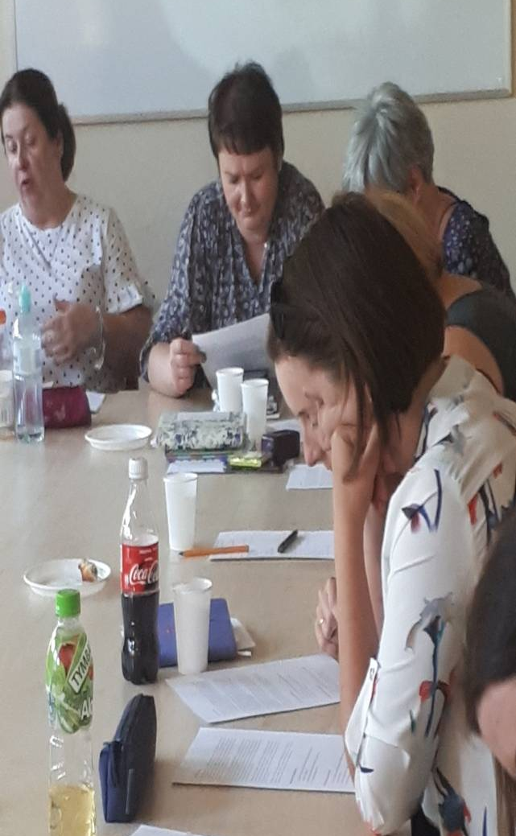
Praca indywidualna- analiza przypadku

Slide 20
Trzecie spotkanie Sieć współpracy i samokształcenia nauczycieli-wychowawców i pedagogów szkolnych. Warsztat : Asertywność w kontaktach z rodzicami 7 czerwca 2018 r. Ekspert: Emilia Sygulska

Slide 21
Program warsztatu
Powtórzenie treści z poprzednich warsztatów
Asertywność w kontaktach z rodzicami
Asertywna odmowa
Formułowanie oczekiwań
Przyjmowanie krytyki
Wyzwania w kontaktach z rodzicami
Rozwiedzieni rodzice
Rozmowy o seksualności
Rodzic- nauczyciel
7. Kontakty z rodzicami- złote rady

Slide 22
Powtórka z poprzednich warsztatów

Slide 23
Opis zachowania czy ocena?

Slide 24
Asertywność w kontaktach z rodzicami

Slide 25
Twórcze rozmowy w podgrupach

Slide 26
Praca w grupach

Slide 27
Formułowanie oczekiwań

Slide 28
Praca z tekstem

Slide 29
Dzielimy się swoimi wnioskami z pracy indywidualnej

Slide 30
Słuchamy w skupieniu

Slide 31
Sieć współpracy i samokształcenia nauczycieli-wychowawców i pedagogów szkolnych. Czwarte spotkanie 11 września 2018 r. Temat: Formy współpracy z rodzicami. Prawa rodziców. Scenariusze spotkań.

Slide 32
Program
Formy współpracy: wiodące, uzupełniające, wspierające;
Dlaczego szkoły bywają trudne dla rodziców?
Organizacja i prowadzenie spotkań zbiorowych.
Scenariusze niekonwencjonalnych zebrań z rodzicami.
Prawa rodziców.
Trudny rodzic- jak z nim rozmawiać?
Prezentacje prelekcji dla rodziców.

Slide 33
Zebrania klasowe
List do rodziców.
Przyjazne zawiadomienie.
Organizacja spotkania („Ja” „Sala”).
Scenariusz pierwszego, drugiego i trzeciego zebrania z rodzicami.

Slide 34
Drobne rzeczy, które jednak mają znaczenie
Ubierz się adekwatnie do sytuacji, to znaczy: skromnie i elegancko. Pamiętaj rodzice oceniają Cię, czy nadajesz się do pracy.
Nawiązuj ze słuchaczami kontakt wzrokowy
Przyjmij naturalną i wyprostowaną postawę ciała.
Wykorzystuj naturalne gesty, eliminując niepotrzebne i nerwowe
Nie odgradzaj się od rodziców barierami typu stół, biurko
Zaaranżuj odpowiednio przestrzeń klasy
Postaraj się, by ton Twojego głosu był możliwie spokojny i ciepły
Nie przyjmuj tonu pouczającego czy pełnego pretensji. Nikt nie lubi być pouczanym czy strofowanym
Traktuj rodziców tak, jakby byli Twoimi gośćmi, nigdy tak, jakby byli podwładnymi, szczególnie jest to ważne podczas pierwszego zebrania. Pamiętaj o przywitaniu, przedstawieniu się rodzicom, zadbaj o miejsce na złożenie palt, dobrze byłoby, gdybyś mogła zaproponować herbatę
Staraj się szczegółowe i ulotne informacje przekazywać na piśmie
Wypisz na tablicy porządek zebrania lub wyraźnie przedstaw na początku spotkania. Określ przewidywany czas zebrania
Podsumuj zebranie formułując wnioski, by utwierdzić rodziców w przekonaniu, że nie był to czas stracony
Pamiętaj o zasadzie, że o sprawach przyjemnych, choć czasem oczywistych też należy mówić
Zachęć rodziców do dyskusji, informacji zwrotnej, aktywności (nie może być tak, abyś tylko Ty mówił)

Slide 35
Zasady komunikowania się z rodzicami
1. Zacznij zawsze od tego, co dobre i pozytywne.
2. Przekazuj informacje mające związek z sprawą a nie rób „remanentu”
3. Opracuj z rodzicami plan działania (zaproponuj pomoc nauczycieli, koleżanek itd.)
4. Nie naruszaj prywatności rodziców (wszystko co wiesz o życiu prywatnym rodziców, zachowaj dla siebie)
5. Zakończ spotkanie pozytywnym stwierdzeniem ( to wrażliwy chłopak, to inteligentna klasa, to koleżeński zespół)

Slide 36
Europejska Karta Praw i Obowiązków Rodziców. Preambuła
Wychowanie dzieci stanowi wyraz nadziei rodziców, co jest potwierdzeniem faktu, że mają oni na uwadze przyszłość i pokładają wiarę w wartości przekazywane następnym pokoleniom.
Odpowiedzialność rodziców wobec dzieci stanowi podwalinę istnienia ludzkości. Tymczasem, tak we współczesnej Europie, jak i w przyszłej, nie muszą oni sami dźwigać odpowiedzialności za wychowanie dzieci. W dziele tym są wspomagani przez osoby i grupy społeczne, zaangażowane w działania edukacyjne. Mogą także oczekiwać wsparcia finansowego ze strony państwa oraz ekspertyz opracowanych przez placówki naukowe i oświatowe.
Wiele osób ma swój udział w wychowaniu dzieci, które przecież nie wzrastają w społecznej izolacji, lecz rozwijają się w konkretnym środowisku. Osiąganie dojrzałości to coś więcej niż tylko zdobywanie wykształcenia. Nie jest ono jednak możliwe bez wsparcia ze strony szkół. Wzajemna pomoc i wzajemny szacunek rodziców oraz instytucji edukacyjnych są warunkiem „sine qua non” wychowania dzieci i młodzieży w naszych czasach.
Nadzieja wielu mieszkańców Wschodniej i Zachodniej Europy wynika z form współpracy na kontynencie, prowadzących do coraz większej jedności i do budowy nowej, wspólnej tożsamości. Współcześni młodzi ludzie są obywatelami Europy przyszłości, każdy ze swą odmienną duchowością i kulturą, w której wzrastał, każdy z innymi talentami i oczekiwaniami. Dla nich i dla siebie samych pragniemy demokratycznej Europy, która w dalszym ciągu traktować będzie swą różnorodność jako źródło inspiracji.
Wychowanie i edukacja w Europie powinny koncentrować się na tym właśnie celu. Aby zrealizować to założenie, rodzice muszą ze sobą współpracować: w szkołach, ze szkołami, ale także na szczeblu europejskim i w narodowych stowarzyszeniach. Naszym celem są wzajemne inspiracje i działania prowadzące do pogłębienia europejskiej solidarności.
Powyższe kwestie stanowią dla EPA sens jej istnienia. Na tym jednak nie koniec.
Rodzice w Europie mają prawo być otaczani szacunkiem za ich odpowiedzialność jako pierwszych i najważniejszych wychowawców swoich dzieci. Oznacza to poszanowanie ich rodzicielskiej roli i wynikających z niej obowiązków. W swych wysiłkach wychowawczych powinni być wspierani przez całe społeczeństwo, a w szczególności przez osoby zaangażowane w edukację.
EPA zawarło swoje postulaty w deklaracji „Prawa i obowiązki rodziców w Europie”. Zwracamy się do Komisji Europejskiej, Rady Ministrów, Parlamentu Europejskiego i Rady Europy z prośbą o poparcie naszych postulatów i pomoc w ich realizacji.

Slide 37
Prawa i obowiązki rodziców zapisane w Europejskiej Karcie Praw i Obowiązków Rodziców
Rodzice mają prawo do wychowywania swoich dzieci w duchu tolerancji i zrozumienia dla innych, bez dyskryminacji wynikającej z koloru skóry, rasy, narodowości, wyznania, płci oraz pozycji ekonomicznej.
Rodzice mają obowiązek wychowywać swoje dzieci w duchu odpowiedzialności za siebie i za cały ludzki świat.
Rodzice mają prawo do uznania ich prymatu jako „pierwszych nauczycieli” swoich dzieci.
Rodzice mają obowiązek wychowywać swoje dzieci w sposób odpowiedzialny i nie zaniedbywać ich.
Rodzice mają prawo do pełnego dostępu do formalnego systemu edukacji dla swoich dzieci z uwzględnieniem ich potrzeb, możliwości i osiągnięć.
Rodzice mają obowiązek zaangażowania się jako partnerzy w nauczaniu ich dzieci w szkole.
Rodzice mają prawo dostępu do wszelkich informacji o instytucjach oświatowych, które mogą dotyczyć ich dzieci.
Rodzice mają obowiązek przekazywania wszelkich informacji szkołom, do których uczęszczają ich dzieci, informacji dotyczących możliwości osiągnięcia wspólnych, (tj. domu i szkoły) celów edukacyjnych.
Rodzice mają prawo wyboru takiej drogi edukacji dla swoich dzieci, która jest najbliższa ich przekonaniom i wartościom uznawanym za najważniejsze dla rozwoju ich dzieci.
Rodzice mają obowiązek dokonania świadomego wyboru drogi edukacyjnej, jaką ich dzieci powinny zmierzać.
Rodzice mają prawo domagania się od formalnego systemu edukacji tego, aby ich dzieci osiągnęły wiedzę duchową i kulturową.
Rodzice mają obowiązek wychowywać swoje dzieci w poszanowaniu i akceptowaniu innych ludzi i ich przekonań.
Rodzice mają prawo wpływać na politykę oświatową realizowaną w szkołach ich dzieci.
Rodzice mają obowiązek osobiście włączać się w życie szkół ich dzieci i stanowić istotną część społeczności lokalnej.
Rodzice i ich stowarzyszenia mają prawo wydawania opinii i przeprowadzania konsultacji z władzami odpowiedzialnymi za edukację na wszystkich poziomach ich struktur.
Rodzice mają obowiązek tworzyć demokratyczne, reprezentatywne organizacje na wszystkich poziomach. Organizacje te będą reprezentowały rodziców i ich interesy.
Rodzice mają prawo do pomocy materialnej ze strony władz publicznych, eliminującej wszelkie bariery finansowe, które mogłyby utrudnić dostęp ich dzieci do edukacji.
Rodzice mają obowiązek poświęcać swój czas i uwagę swoim dzieciom i szkołom, tak aby wzmocnić ich wysiłki skierowane na osiągnięcie określonych celów nauczania.
Rodzice mają prawo żądać od odpowiedzialnych władz publicznych wysokiej jakości usługi edukacyjnej.
Rodzice mają obowiązek poznać siebie nawzajem, współpracować ze sobą i doskonalić swoje umiejętności „pierwszych nauczycieli” i partnerów w kontakcie: szkoła- dom.

Slide 38
Rozmowy z trudnym rodzicem
Zaobserwuj jak rodzic wchodzi do gabinetu, jaką przyjmuje postawę, jakie uczucia malują się na jego twarzy, co mówi jego ciało,
Wejdź na chwilę w jego „skórę” – poczuj jego zdenerwowanie, niepokój, lęk o swoje dziecko, jakie uczucia przeżywa?
Wyjdź z za biurka i przywitaj go przez podanie ręki i zaproś aby usiadł. (ważne aby te wszystkie czynności wykonać prawie jednocześnie, aby rodzic nie poczuł się zlekceważony, niedostrzeżony, poczuł się intruzem).
Pomyśl o nim z pozycji: „ja jestem OK. – ty jesteś OK.”.
Rozpocznij od zapytania z czym do Ciebie przychodzi, co go tu sprowadza?
Wsłuchaj się w ton jego mowy, usłysz co do Ciebie tak naprawdę mówi, co przeżywa w związku z zaistniałą sytuacją.
Nie zaprzeczaj i nie atakuj, nie obwiniaj, to najprostsze sposoby do podniesienia temperatury rozmowy, zmuszą Twojego rozmówce do zaprzeczania i zerwą kontakt.
Bądź na tak, !!!
Powiedz własnymi słowami co dostrzegasz, opisz to (pamiętaj aby nie używać przymiotników wartościujących i oceniających), nie używaj też irracjonalnych zdań zawierających słowa nigdy, zawsze tylko itp. – to trudne do zrozumienia
Powiedz o własnych uczuciach w związku z zaistniałą sytuacją, co czujesz słysząc lub rozmawiając, co słyszysz dowiadując się od rodzica o zaistniałej sytuacji,.
Wysłuchaj do końca co rodzic ma do powiedzenia, daj mu odczuć, że go rozumiesz poprzez wtrącanie słów typu: „hmmm”, „tak” rozumiem itp.
Spróbuj opowiedzieć o swoim rozumieniu zaistniałej sytuacji.
Wykorzystaj w tym celu struktury językowe np. Rozumiem, że{…} tu opisz sytuacje (pamiętając o wcześniejszych uwagach), to pozwala mi sądzić, że możemy wspólnie zająć się tą sprawą.
Skoro rozmawiamy to wspólnie musimy dojść do takiego rozwiązania, które nas wszystkich będzie zadowalać satysfakcjonować.

Slide 40
Piąte spotkanie Sieć współpracy i samokształcenia nauczycieli-wychowawców i pedagogów szkolnych. Warsztat: „Trudny rodzic”. Jak z nim rozmawiać 30 października 2018 r. Ekspert: Emilia Sygulska

Slide 41
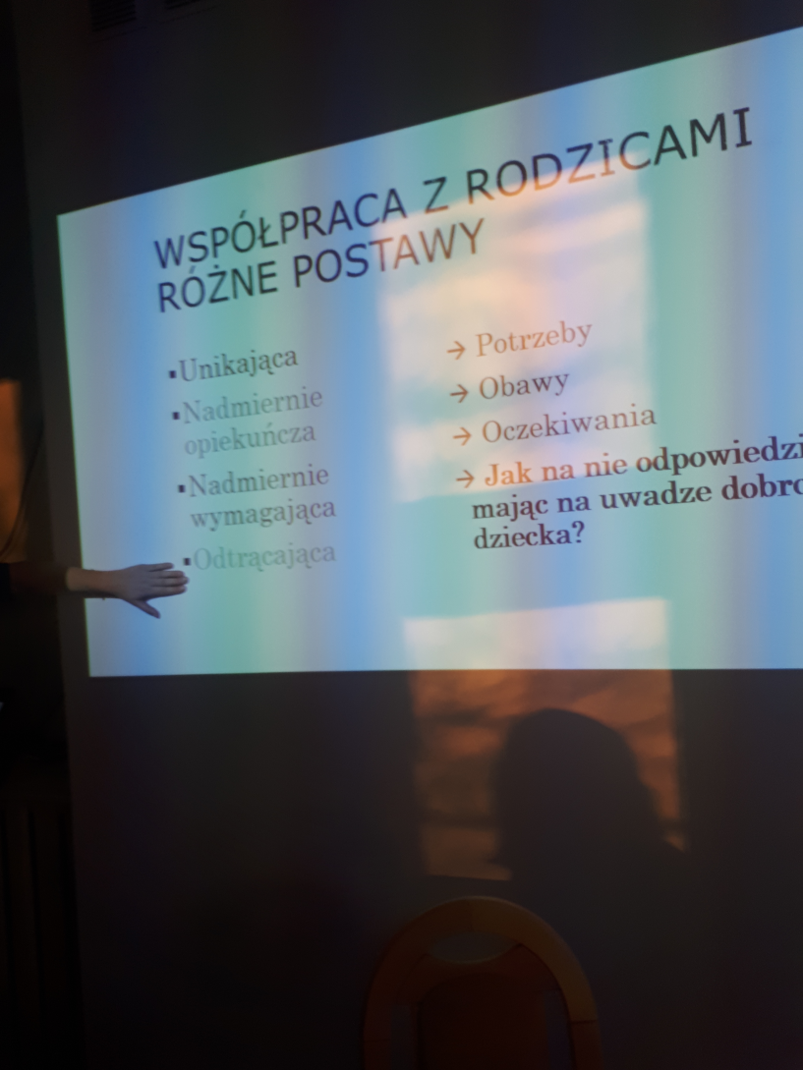
Program warsztatu
Różne postawy rodziców i wskazówki dotyczące efektywnej współpracy
Praca grupowa nad konkretnymi przypadkami.
Opracowanie rozwiązań i sposobów reagowania w rozmowie z rodzicem
Przedstawienie pomysłów i rozwiązań, grupowa burza mózgów nad problemem
Podsumowanie cyklu spotkań
Indywidualne konsultacje

Slide 42
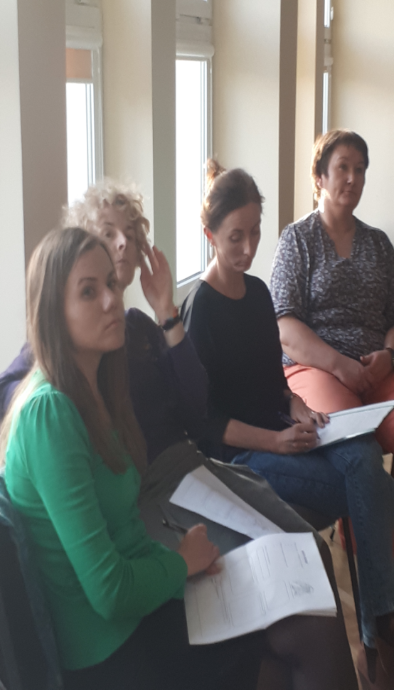
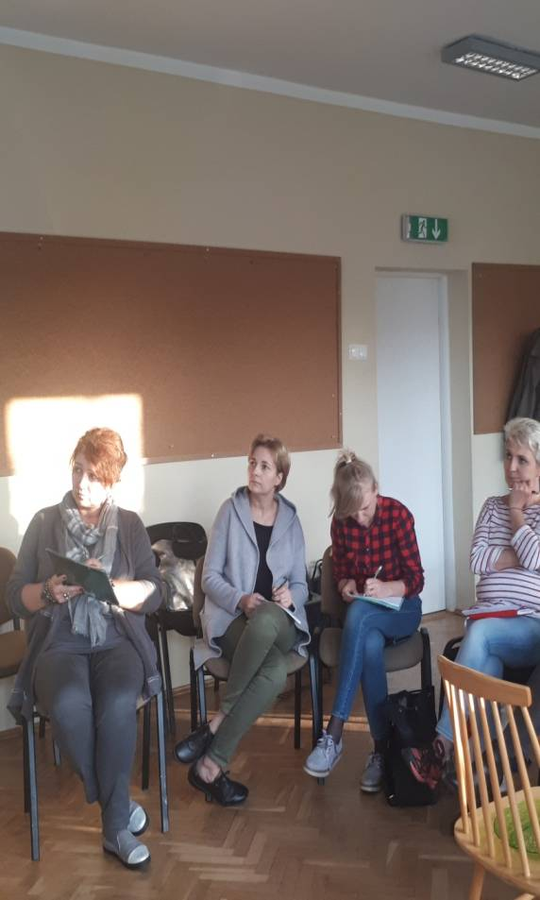
Mini galeria zdjęć

Slide 43
Siódme spotkanie Sieć współpracy i samokształcenia nauczycieli-wychowawców i pedagogów szkolnych. Prezentacja dobrych praktyk w zakresie współpracy z rodzicami. Ewaluacja pracy sieci 3 grudnia2018 r. koordynator: Krystyna Kaliszewska

Slide 44
Ewaluacja- wypowiedzi członków sieci nauczycieli-wychowawców i pedagogów szkolnych Co było najmocniejszą stroną pracy sieci?
praktyczne wskazówki do pracy
warsztaty
życzliwa atmosfera
wiele konkretów przydatnych w pracy
wspaniała atmosfera
doskonałe merytoryczne przygotowanie prowadzących
praktyczna tematyka
wysoki poziom zajęć, profesjonalne prowadzenie
podawanie przykładów „recept”, gotowych rozwiązań w różnych sytuacjach
atmosfera- miło, sympatycznie, rzetelnie, merytorycznie
profesjonalizm
opieranie się na sytuacjach z „życia wziętych” i odnoszenie się do nich
dużo przykładów, odwołań do codziennej pracy w szkole, warsztatowe sposoby pracy, praktyczne zastosowanie podawanych treści, atmosfera sprzyjająca pracy, ekspert
warsztaty, scenki, przykłady praktyczne
wszystko- organizacja, praca koordynatorki i eksperta
konkretne tematy dotyczące pracy w szkole
możliwość wymiany spostrzeżeń i doświadczeń z pracy
świetna organizacja zajęć (przypominanie o zajęciach)
praktyka

Slide 45
Ewaluacja- wypowiedzi członków sieci nauczycieli-wychowawców i pedagogów szkolnych Na pytanie jakie rozwiązania/ pomysły wyniesione z sieci wdrażasz teraz w swojej pracy, a jakie planujesz nauczycielki odpowiadały następująco:
Wdrażam:
sposoby prowadzenia rozmów i sposoby pracy w kontaktach z rodzicami
pewne pomysły związane z organizacją zebrań dla rodziców
podany sposób prowadzenia rozmowy z „trudnym rodzicem”
pomysły z warsztatów wykorzystuje w pracy wychowawczej
sposób prowadzenia pierwszego zebrania z rodzicami
nie oceniam a opisuję, uciszacze
założenia dotyczące spotkań z rodzicami- planowanie działań, spotkań już wdrażam
pomysły rozmów z trudnym rodzicem
opisywanie a nie ocenianie, krótkie komunikaty
plan zebrań z rodzicami
pomoc uczniom i sobie, wzbogacone moje umiejętności i wiedza
przygotowanie do rozmowy z rodzicem
praktyczne wskazówki dotyczące zebrań z rodzicami
FUO w rozmowie z rodzicami
Kartę rozmowy z rodzicami, plan zebrań szkolnych
Planuję wdrożyć:
pracę z różnymi typami rodziców, dzięki opracowaniu ich sylwetek
pomysły na pracę z trudnym rodzicem
odpowiednie prowadzenie zebrań
współpracę z rodzicem i uczniem słabym
lepsze przygotowanie do spotkań
konspekt drugiego i trzeciego spotkania
plan zebrań z rodzicami
większe skupienie się na organizacji indywidualnych spotkań

Slide 46
Ewaluacja- wypowiedzi członków sieci nauczycieli-wychowawców i pedagogów szkolnych Czy widzisz jakieś wartości dodane związane z Twoim udziałem w sieci?
rozmowy, kontakty, wymiana doświadczeń, wspólne problemy, poszukiwanie rozwiązań, rozwój osobisty
możliwość kontaktu wychowawców z pedagogami, wymiana doświadczeń
zaciśnięcie współpracy z innymi nauczycielami mojej placówki, poszerzenie wiedzy psychologicznej, zmiana perspektywy myślowej co do spostrzegania różnych problemów, rozwój osobisty
uświadomienie sobie moich mocnych i słabych stron, garść praktycznych rozwiązań w kontaktach z rodzicami
czuję się pewniej jako wychowawca, wiem jak się zachować w wielu trudnych sytuacjach
lepszy, łatwiejszy kontakt z rodzicami, wypracowanie wspólnego celu
doskonalenie warsztatu pracy, nabycie różnych umiejętności
potwierdzenie, że coś wiem, coś dobrze robię, ale muszę się doskonalić, żeby czuć się jeszcze lepiej
poznałam nowe osoby, wymieniłam się doświadczeniem, zrozumiałam bardziej swoje potrzeby
mam większą świadomość patrzenia na sytuacje z perspektywy innej osoby, wiem, że rodzic chce dobrze dla dziecka, tak jak ja, ale może mieć inne potrzeby, inny sposób dochodzenia do celu
możliwość rozmowy z innymi praktykami skonfrontowanie rozwiązań, propozycji
więcej pomyślę, zanim coś powiem
wymiana doświadczeń, nowe wiadomości związane ze współpracą z rodzicami
poznanie wielu wartościowych ludzi, którzy opowiadali o licznych swoich doświadczeniach zawodowych. Mogłam je porównać ze swoimi i wyciągnąć odpowiednie wnioski
większa odwaga podczas trudnych rozmów z rodzicami
wymiana doświadczeń, dużo przydatnych informacji

Slide 47
Drogie Koleżanki sieci nauczycieli-wychowawców i pedagogów szkolnych
Bardzo serdecznie dziękuję za aktywne uczestniczenie,
zaangażowanie, ciekawą wymianę doświadczeń, cenne uwagi,
atmosferę zajęć i oczywiście życzliwe, bogate w treści odpowiedzi na
pytania ankiety ewaluacyjnej podsumowującej pracę sieci współpracy
i samokształcenia.
koordynator sieci nauczycieli- wychowawców i pedagogów szkolnych
Krystyna Kaliszewska

